Slide 1

Ôn tập học kì I
(Tiết 5,6)
Notes:
Người trồng na
Một cụ già lúi húi ngoài vườn, trồng cây na nhỏ. Người hàng xóm thấy vậy, cười bảo:
- Cụ ơi, cụ nhiều tuổi sao còn trồng na? Cụ trồng chuối có phải hơn không? Chuối mau ra quả. Còn na, chắc gì cụ đã chờ được đến ngày có quả.
Cụ già đáp:
- Có sao đâu! Tôi không ăn thì con cháu tôi ăn. Chúng sẽ chẳng quên người trồng.
Truyện dân gian Việt Nam

Slide 2

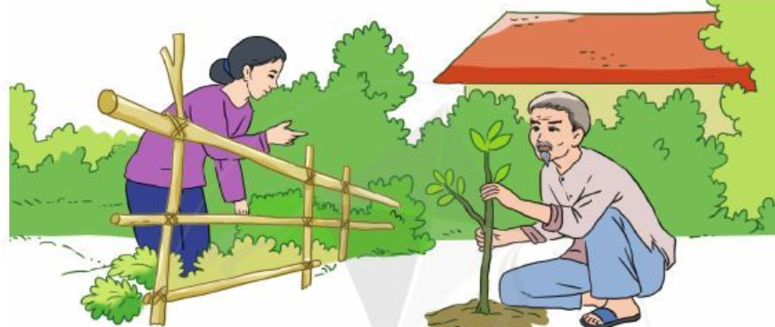
Nghe và kể lại mẫu chuyện sau
Người trồng na
Truyện dân gian Việt Nam
Gợi ý
Ông cụ trồng cây gì?
Bác hàng xóm ngạc nhiên, nói gì?
Vì sao bác hàng xóm khuyên ông cụ trồng cây chuối?
Ông cụ trả lời như thế nào?

Slide 3

Ông cụ trồng cây gì?
Ông cụ trồng cây na.
b) Bác hàng xóm ngạc nhiên, nói gì?
Bác hàng xóm ngạc nhiên, nói: “Cụ ơi, cụ nhiều tuổi sao còn trồng na? Cụ trồng chuối có phải hơn không?”.
c) Vì sao bác hàng xóm khuyên ông cụ trồng cây chuối?
Bác hàng xóm khuyên ông cụ trồng chuối vì chuối mau ra quả, còn na, chắc gì cụ đã chờ được đến ngày có quả
d) Ông cụ trả lời như thế nào?
Ông cụ trả lời: “Có sao đâu! Tôi không ăn thì con cháu tôi ăn. Chúng sẽ chẳng quên người trồng”.

Slide 4

Qua câu trả lời của ông cụ, em nghĩ gì về tình cảm của ông cụ với con cháu.
Ông cụ thương con cháu và nghĩ cho con cháu, nghĩ về lâu dài.

Slide 5

THANK YOU
HẸN GẶP LẠI

